Slide 1
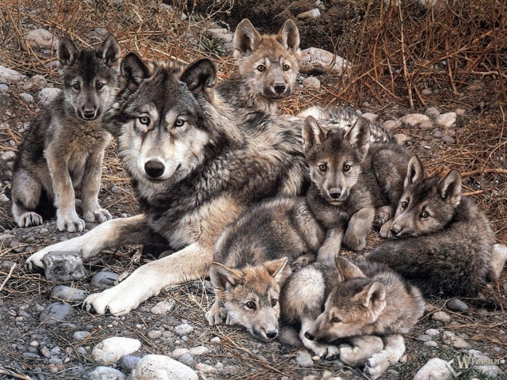
С детства зубы класть на полку Не к лицу любому волку! Чтоб кормить волчат, волчица По лесу, как ветер, мчится. Так что, если ты не ёж, От волчицы не уйдешь!

Slide 2
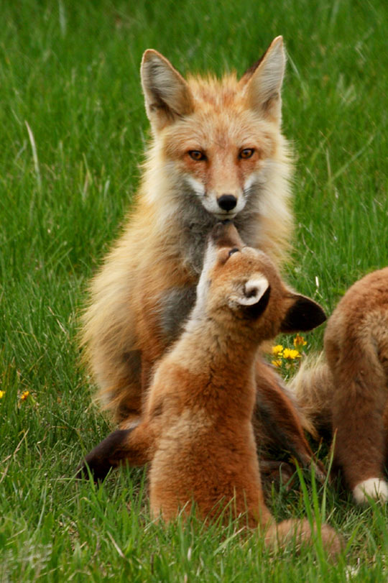
Рыжий маленький лисенок Ищет зайцев средь сосенок, А от волка хвост пушистый Прячет в нору очень быстро. Делать эти чудеса Может каждая лиса.

Slide 3
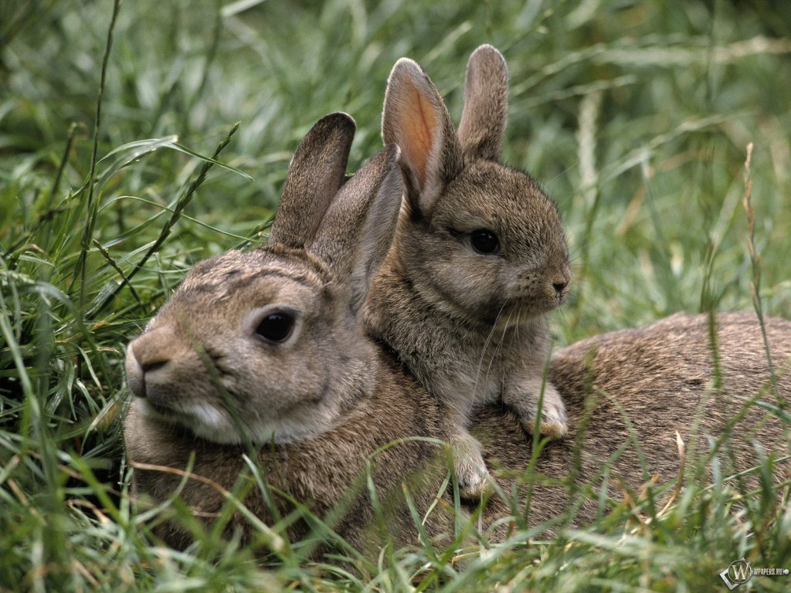
Ой! Дрожит зайчонок в ямке Под корягой на полянке. Целый день он маму ждет, А зайчиха не идет - Чтобы не было беды, Где-то путает следы.

